Slide 1
Ohje Julius-varauksen tekemiseen
Luo ensin tunnus
https://juliusvaraus.fi/julius/etu?companyId=153

Slide 2
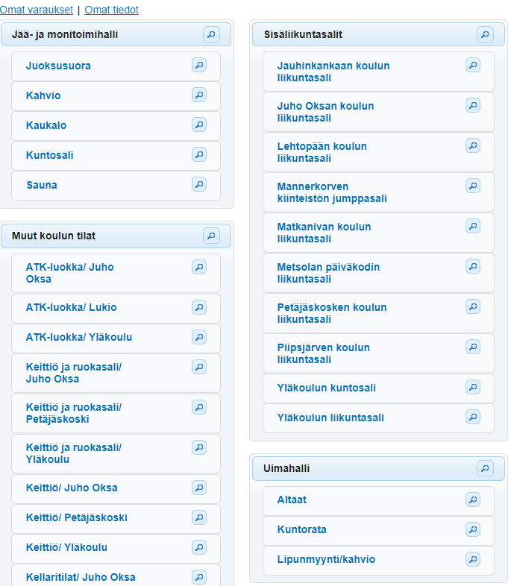
Valitse kalenterista oikea kohde

Slide 3
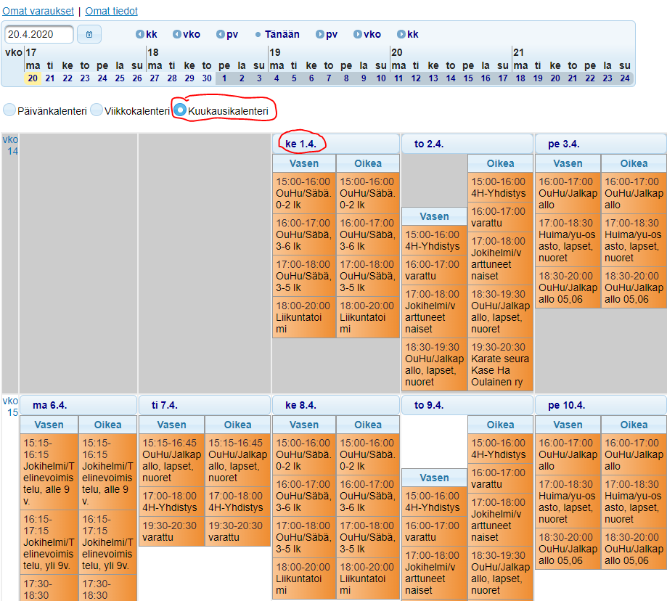
Liikuntasalin varauksen voi tehdä aikaisintaan 7 pv aiemmin. Kun valitset kuukausinäkymän, niin pääset hakemukseen päivämäärän kohdalta.

Slide 4
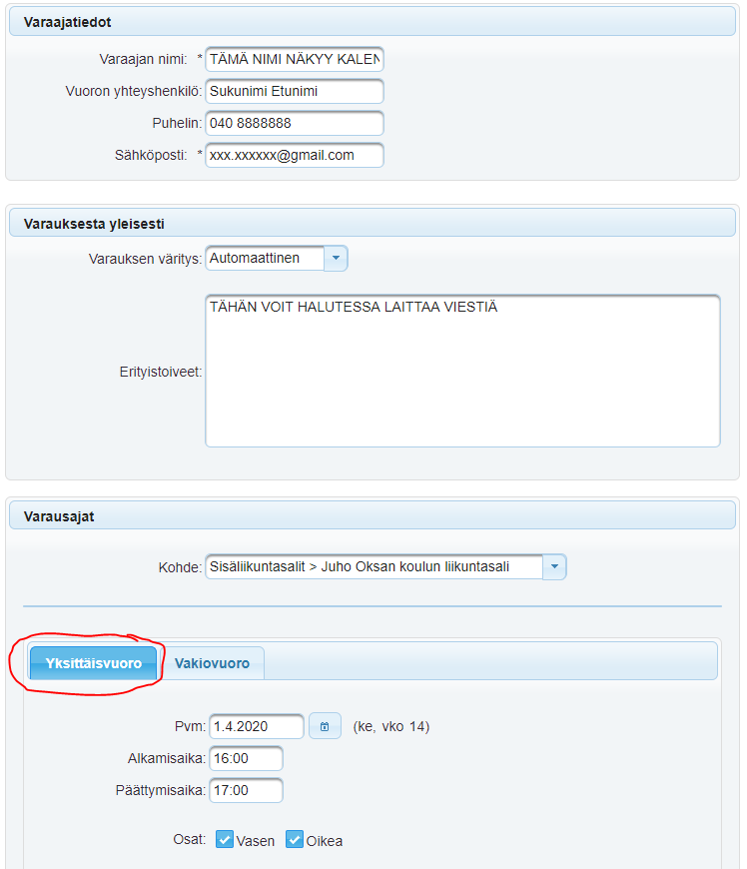
Yksittäisen vuoron varaus

Slide 5
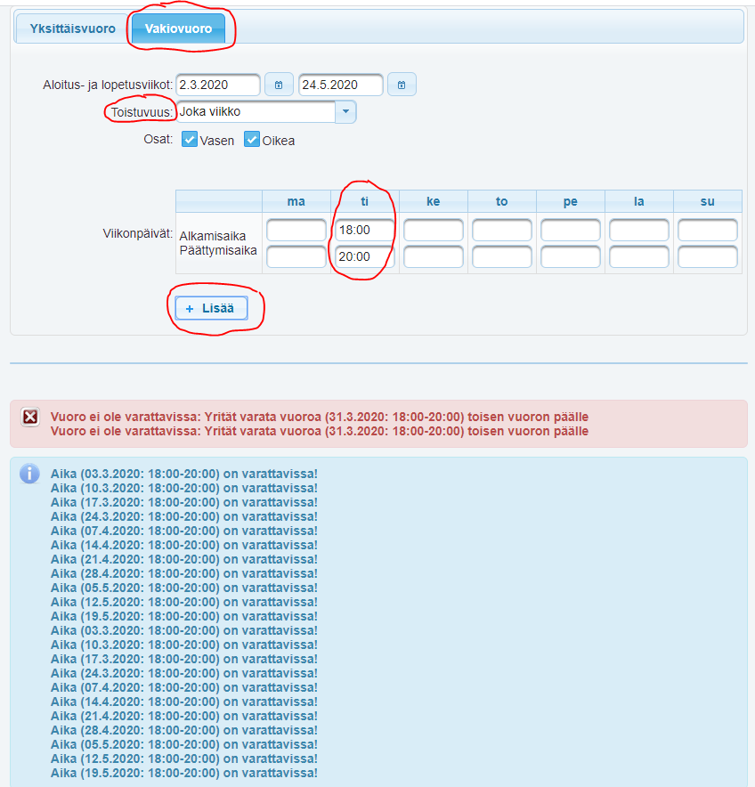
Vakiovuorossa valitset aikavälin, toistuvuuden ja lisäät kellonajat oikean päivän kohdalle. Sen jälkeen painat Lisää. Ohjelma ilmoittaa, jos teet päällekkäistä varausta. Päällekkäisen varauksen voit poistaa tai muuttaa päivää/kellonaikaa (ohje seuraavalla sivulla)

Slide 6
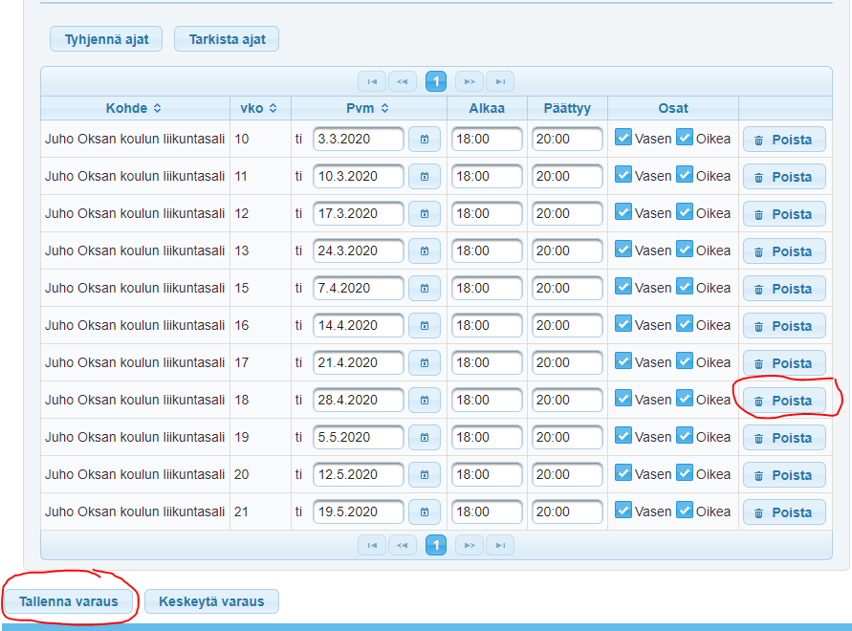
Jos haluat muuttaa koko varausta, valitse Tyhjennä ajat ja tee uusi varaushaku. Jos haluat poistaa jonkun päivän, valitse oikeasta reunasta Poista painike. Sitten painat Tallenna varaus.

Slide 7
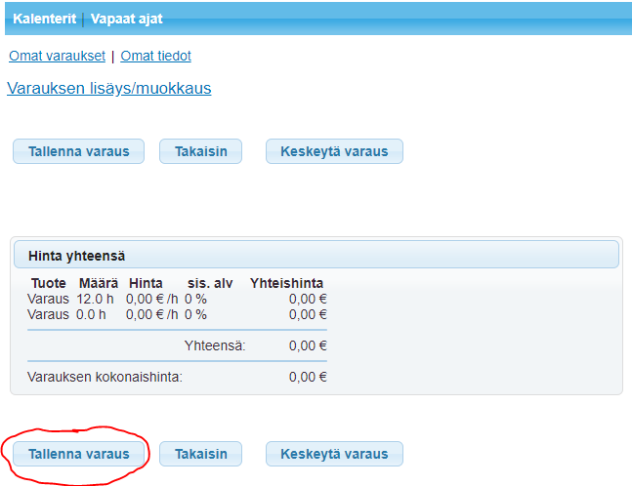
Paina lopuksi Tallenna varaus painiketta. Saat sähköpostiin vahvistetusta vuorosta viestin, jossa näkyy varauksen hinta ja ovikoodi (koulujen tilat).

